Slide 1
Indicaciones y Riesgos de la Transfusión Sanguínea.
Dr. José Luis Salazar Bailón.
Hematología Pediatrica.
Médico Adscrito al Banco de Sangre.
Instituto Nacional de Pediatría.

Slide 2
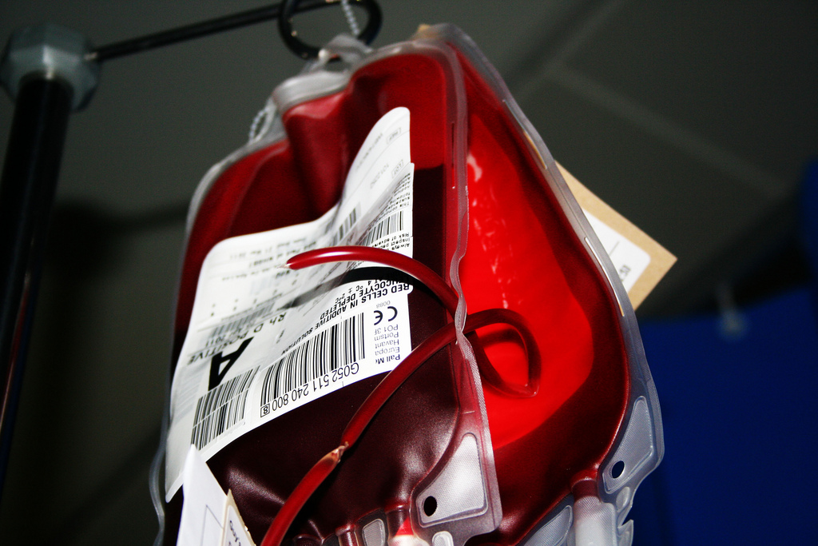
Transfusión Sanguínea.
La transfusión es segura y útil cuando es apropiada.

Slide 3
Reacciones adversas a la transfusión
Inmunológicas | No Inmunológicas
Hemolíticas Febril no hemolítica. Alérgicas. Anafiláctica. Daño pulmonar agudo asociado a la transfusión (TRALI) | Contaminación bacteriana. Sobrecarga circulatoria. Hemólisis no inmune. Mecánica Térmica Osmótica. Hipotensión. Embolia. Desequilibrio hidroelectrolítico. Coagulopatía dilucional.

Slide 4
Tardías
Inmunológicas | No Inmunológicas
Aloinmunización contra antígenos: Eritrocitarios. Plaquetarios. Proteínas plasmáticas. Enfermedad injerto contra el huésped. Púrpura postransfusión. Inmunomodulación por transfusión. | Hemosiderosis. Transmisión de infecciones. Virales. Bacterianas. Parasitarias.

Slide 5
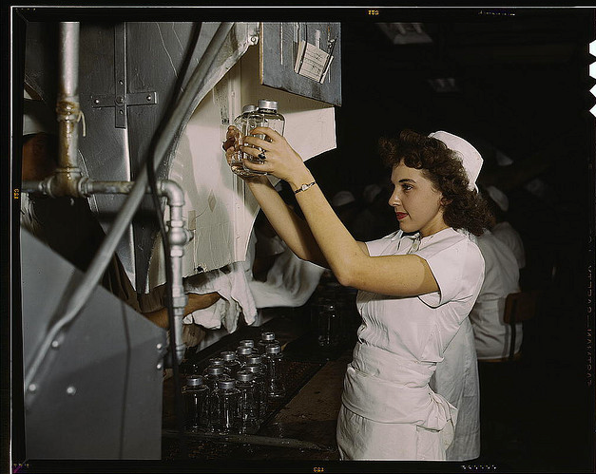
Anemia
Común en el paciente pediátrico críticamente enfermo.
La presenta el 74% de los pacientes en UTI con estancia hospitalaria de más de 2 días.
La transfusión de concentrados eritrocitarios puede salvar la vida.

Slide 6
Modelos actuales.
A pesar de que en el mundo se transfunden más de 150 millones de unidades alogénicas al año, hay pocos estudios clínicos con rigor científico apropiado que apoyen la utilidad de la transfusión en la mejora del pronóstico del paciente.
Por el contrario, la mayoría de los estudios muestran asociación directa entre el número de transfusiones con inmunosupresión, incremento en la frecuencia de infecciones nosocomiales, incremento en la frecuencia de progresión a falla orgánica múltiple y muerte.

Slide 7
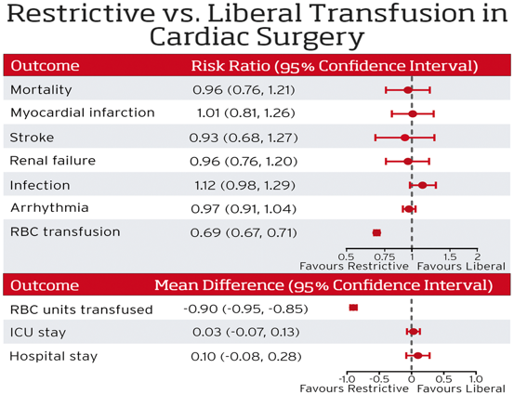
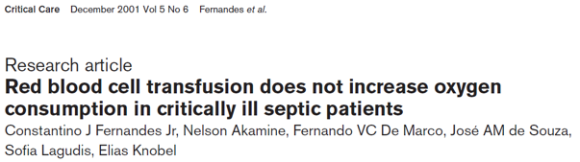

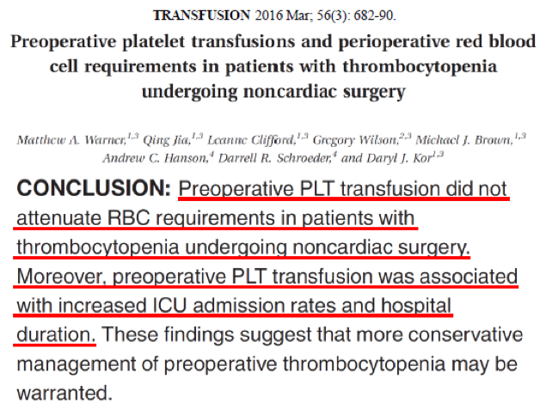
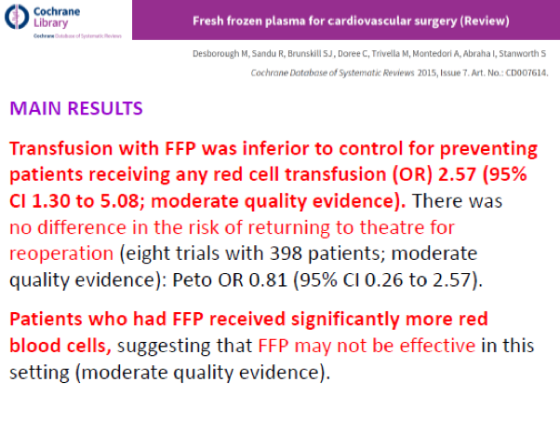
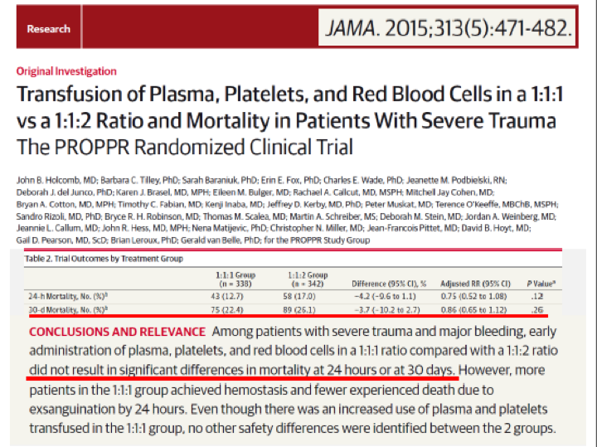
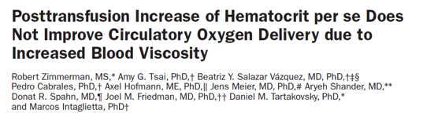
Ejemplos:

Slide 8
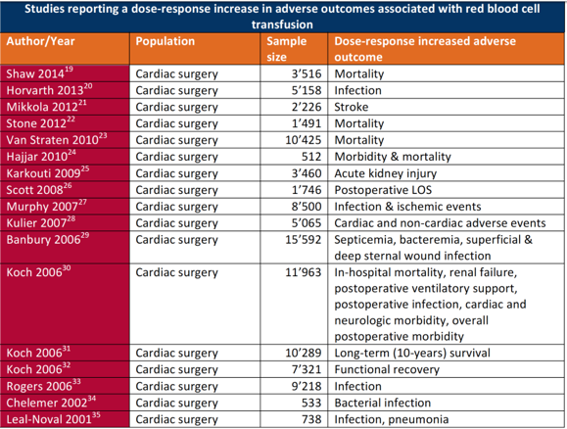

Slide 9
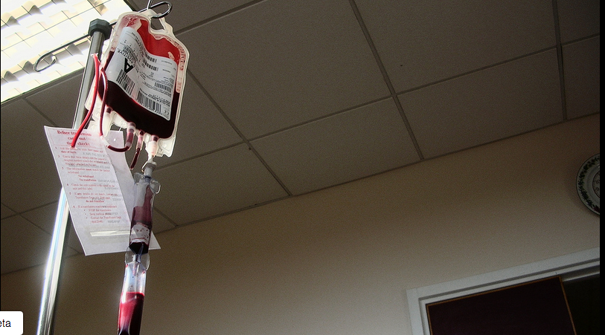
Sistema de gestión eficiente de la sangre
Patient Blood Management.

Slide 10
Pilares de manejo
Manejo de la anemia y deficiencia de hierro.
Limitar la perdida de sangre.
Mejorar la tolerancia a la anemia.

Slide 11
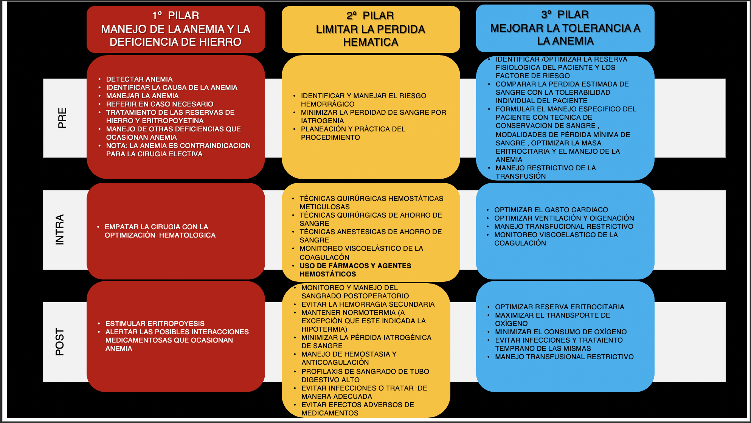

Slide 12
Primer pilar.
1. No se debe tratar anemia con transfusión.
2. No se debe programar cirugía en paciente con anemia.
3. Se debe establecer una clinica de atencion de anemia en primer nivel de atención o con apoyo del banco de sangre.

Slide 13
Segundo pilar. (limitar pérdida hemática)
1. Se prefiere el uso de fármacos hemostáticos.
2. Tener algoritmos bien definidos de manejo de hemorragia perioperatoria en los diferentes escenarios.
3. Se deben de usar antifibrinolíticos en pacientes con cirugÍa de alto riesgo profilácticos.
4. Se deben utilizar algoritmos definidos de coagulopatia bajo el principio “trata primero lo que mata primero”.
5. Monitoreo con pruebas viscoelasticas de la coagulación.

Slide 14
Tercer pilar: optimizar tolerancia a la anemia
1. Adecuada sedación y analgesia
2. Bloqueo adrenérgico
3. Normotermia
4. Equilibrio acido base
5. Equilibrio hidroelectrolítico
6. Optimización hemodinámica
7. Aplicar el programa de seguridad del paciente.

Slide 15
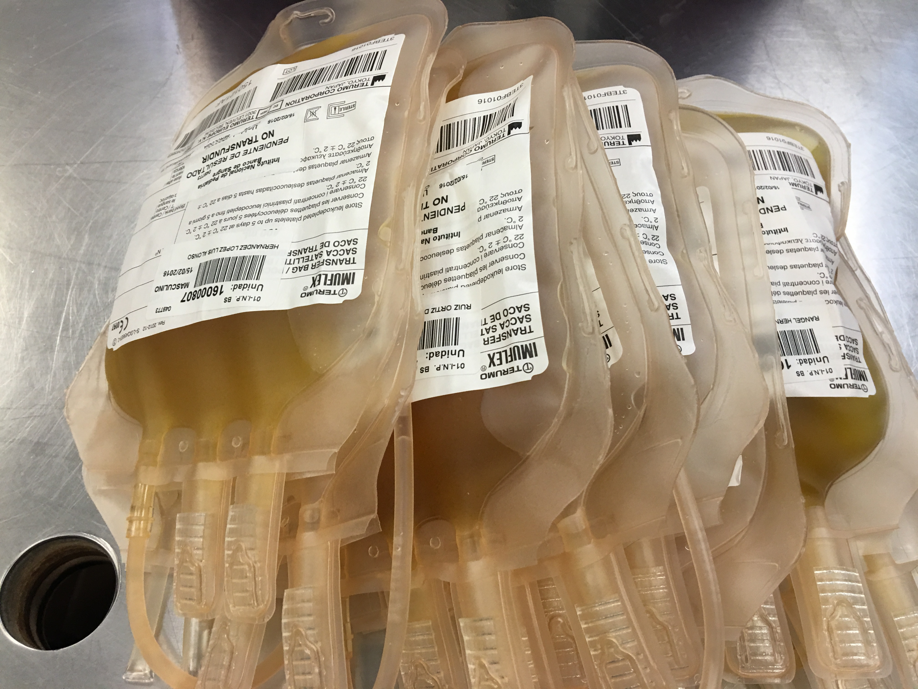
Consenso de Transfusión en el Paciente Pediátrico
En estado crítico.

Slide 16
Consenso.
Recomendaciones del Pediatric Critical Care Transfusion and Anemia Expertise Initiative.
Consenso de definición de criterios en el paciente pediátrico.

Slide 17
Múltiples contextos.
Paciente grave.
Falla respiratoria.
Choque no hemorrágico.
Lesión cerebral.
Enfermedad cardiaca adquirida y congénita.
Hematooncológico.
ECMO, PRISMA, dispositivos ventriculares.

Slide 18
En términos generales
Hemoglobina <6 g/dL – Transfusión recomendada salvo contraindicaciones excepcionales.
●Hemoglobina 6 to 7 g/dL – La transfusión, en general, está indicada.
●Hemoglobina 7 to 8 g/dL – Apropiada en pacientes para cirugía ortopédica o cardiaca y en aquellos con enfermedad cardiovascular estable.
●Hemoglobina 8 to 10 g/dL – No indicada, pero podría ser considerada en algunos pacientes (anemia sintomática, hemorragia activa, pacientes hematooncológicos con sangrado y plaquetopenia)
●Hemoglobina >10 g/dL – No indicada, salvo situaciones excepcionales.

Slide 19
